Slide 1


Tabelle e grafici del documento per la consultazione
DCO 287/2019/R/eel

Slide 2
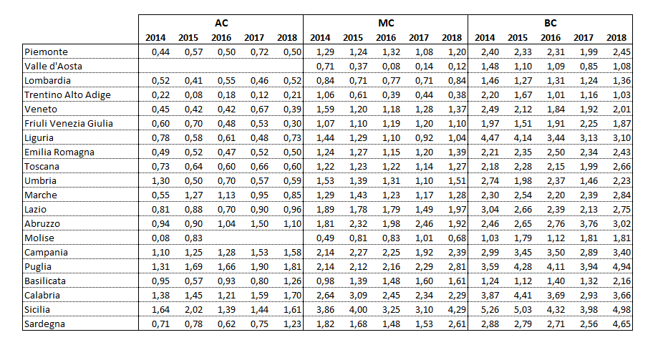
Figura 1 - numero di interruzioni brevi soggette alla regolazione premi penalità, per
regione e per grado di concentrazione, nel periodo 2014-2018

Slide 3
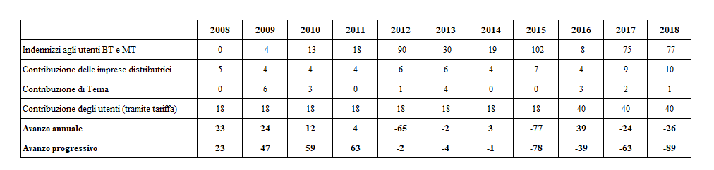
Figura 2 - bilancio del Fondo per Eventi Eccezionali

Slide 4
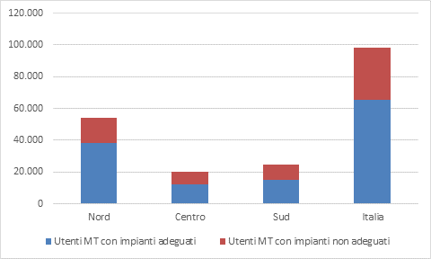
Figura 3 - Numero di utenti MT che al 31 dicembre 2018 non hanno ancora adeguato i propri impianti ai sensi degli artt. 39 e 40 del TIQE e della norma CEI 0-16

Slide 5
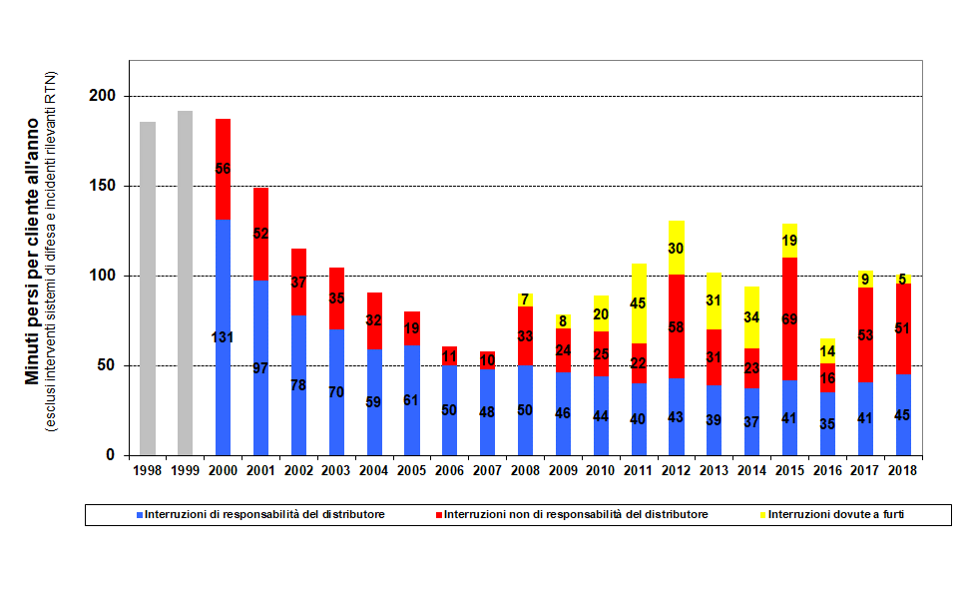
Tavola A2.1 – Durata complessiva (minuti persi per utente) delle interruzioni senza preavviso lunghe – Italia, periodo 1998-2018

Slide 6
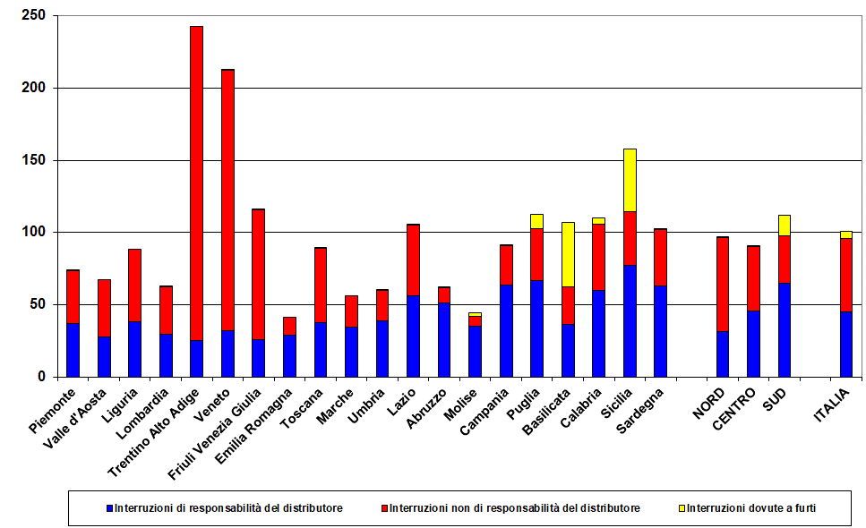
Tavola A2.2 – Durata complessiva delle interruzioni senza preavviso lunghe, per regione – Italia, anno 2018

Slide 7
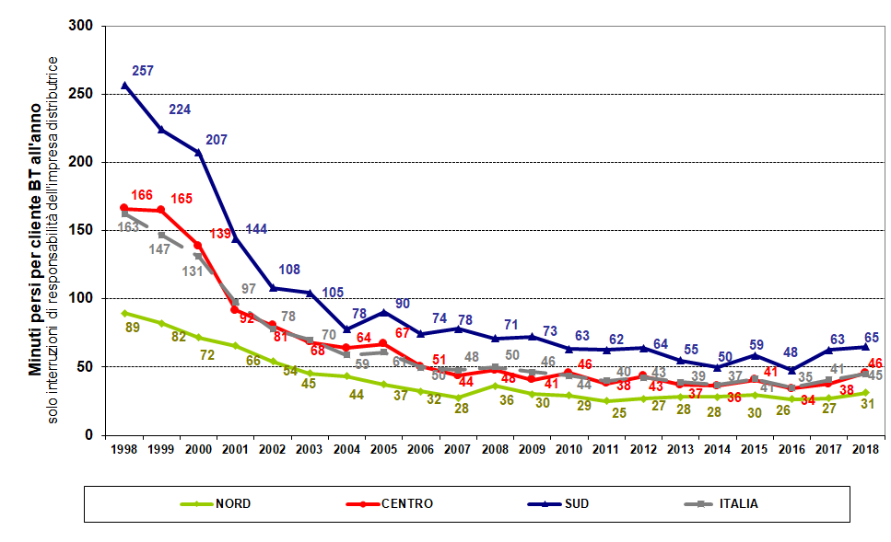
Tavola A2.3 – Durata delle interruzioni senza preavviso lunghe soggette a regolazione premi-penalità per circoscrizione, periodo 1998-2018

Slide 8
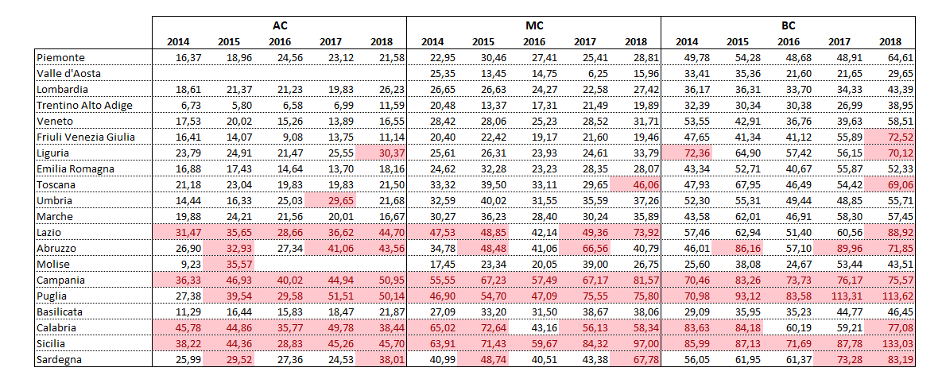
Tavola A2.4 - Durata delle interruzioni senza preavviso lunghe soggette alla regolazione premi-penalità, per regione e per grado di concentrazione, periodo 2014-18 (in rosso i valori superiori al livello obiettivo)

Slide 9
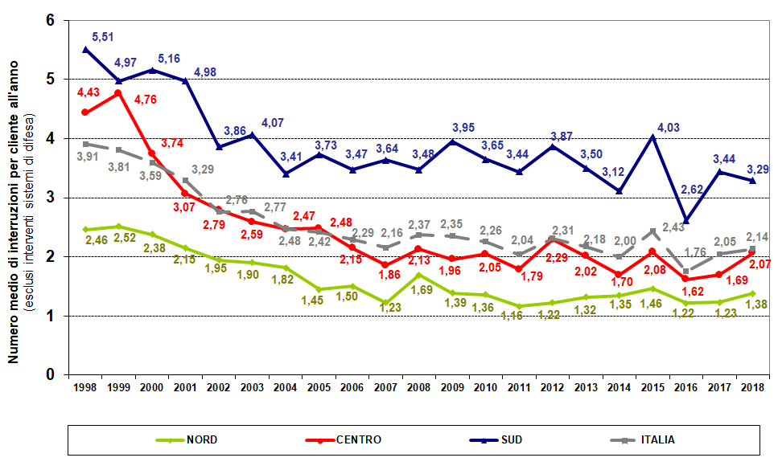
Tavola A2.5 – Numero complessivo di interruzioni senza preavviso lunghe per utente per circoscrizione, periodo 1998-2018

Slide 10
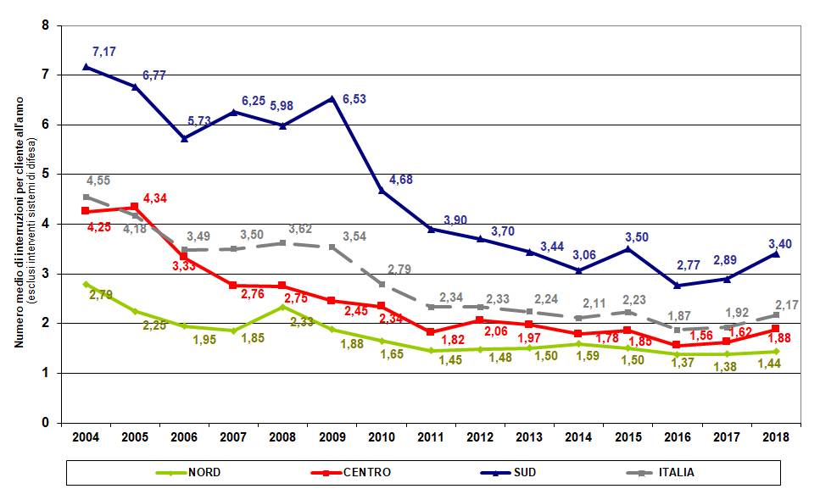
Tavola A2.6 – Numero complessivo di interruzioni brevi per utente per circoscrizione, periodo 2004-2018

Slide 11
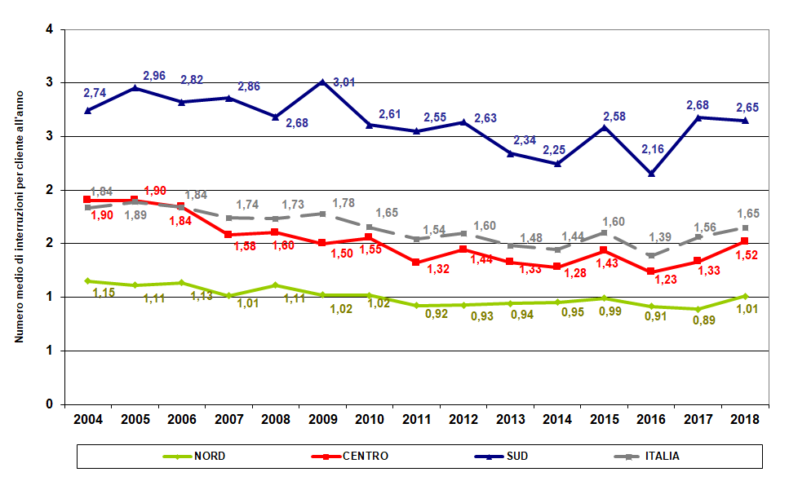
Tavola A2.7 - Numero di interruzioni senza preavviso lunghe per utente soggette alla
regolazione premi-penalità per circoscrizione, periodo 2004-2018

Slide 12
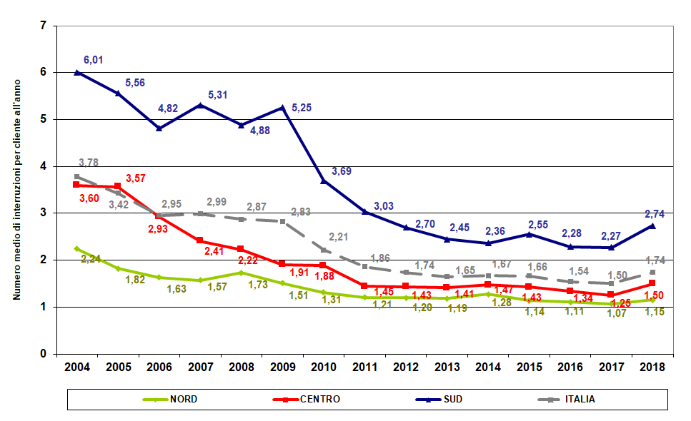
Tavola A2.8 – Numero di interruzioni brevi per utente soggette alla regolazione premi penalità per circoscrizione, periodo 2004-2018

Slide 13
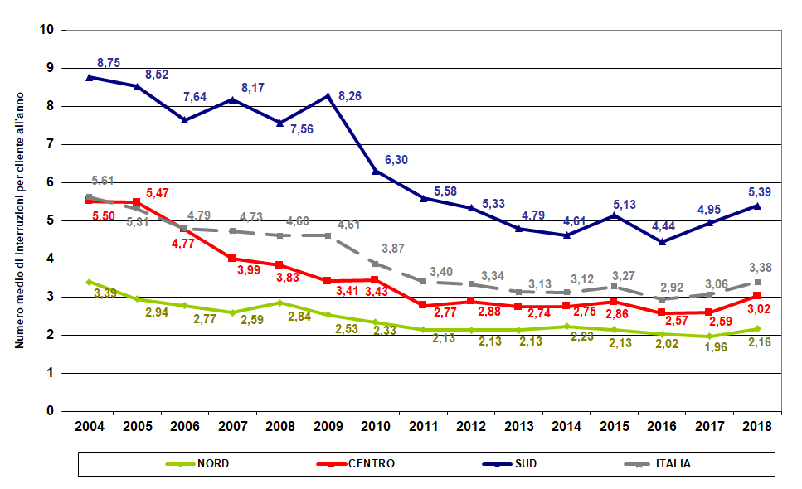
Tavola A2.9 – Numero di interruzioni senza preavviso lunghe + brevi per utente soggette alla regolazione premi-penalità per circoscrizione, periodo 2004-2018

Slide 14
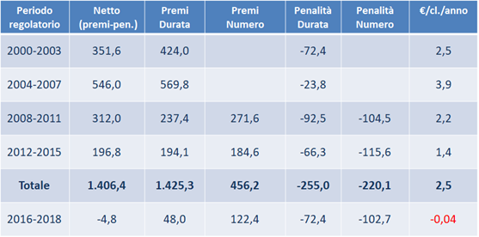
Tavola A2.10 – Premi e penalità (M€) complessivi della continuità del servizio nel periodo 2000-2018 e impatto in tariffa (il 2018 è ancora oggetto di verifiche da parte egli Uffici dell’Autorità)

Slide 15
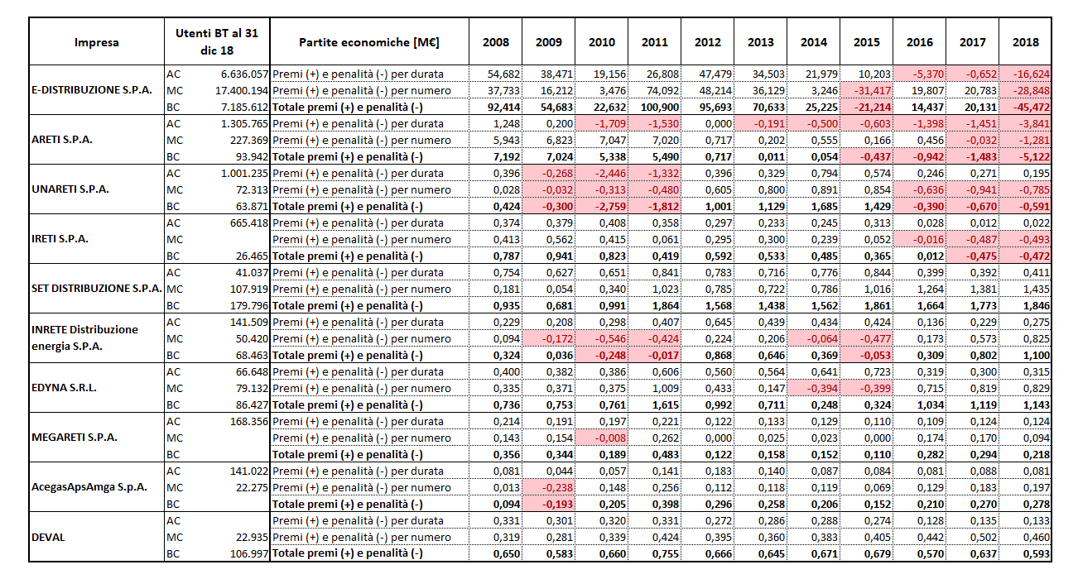
Tavola A2.11 – Premi e penalità della continuità del servizio nel periodo 2000-2018 per le
maggiori dieci imprese distributrici (il 2018 è ancora oggetto di verifiche da parte degli Uffici dell’Autorità)

Slide 16
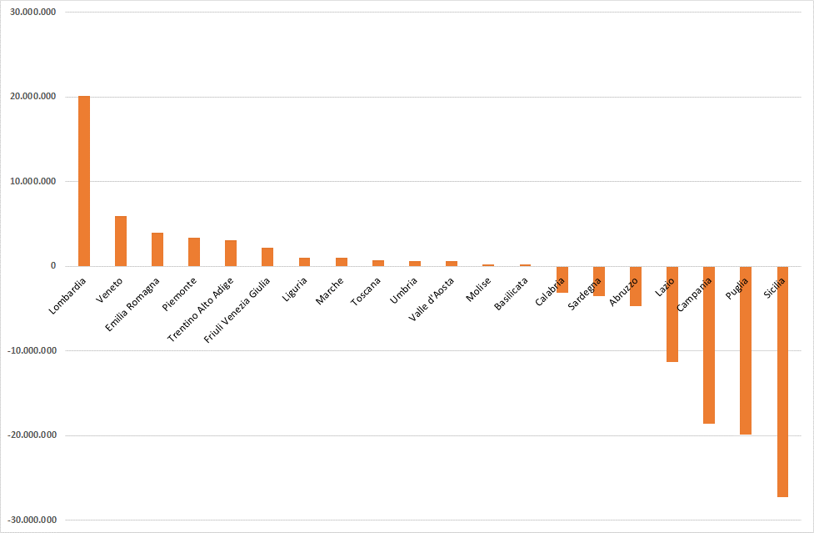
Tavola A2.12 – Premi netti (€) della continuità del servizio nel 2018 su base regionale, tutte le imprese distributrici (il 2018 è ancora oggetto di verifiche da parte degli Uffici dell’Autorità)
3 – Premi e penalità della continuità del servizio nel periodo 2000-2018 per le
maggiori dieci imprese distributrici (il 2018 è ancora oggetto di verifiche da parte degli Uffici dell’Autorità)

Slide 17
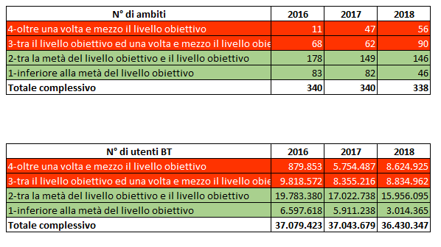
Tavola A2.13 – Numero di ambiti e di utenti BT: confronto tra la durata di interruzione oggetto della regolazione premi-penalità ed il livello obiettivo

Slide 18
Tavola A2.14 – Numero di ambiti e di utenti BT: confronto tra il numero di interruzioni oggetto della regolazione premi-penalità ed il livello obiettivo

Slide 19
Tavola A2.15 – Distribuzione degli ambiti territoriali in relazione alla durata e al numero di interruzioni oggetto della regolazione premi-penalità, con particolare riferimento al livello obiettivo applicabile - anno 2018

Slide 20
Tavola A2.16 – Numero interruzioni transitorie per utente BT, per circoscrizione e
per grado di concentrazione, tutte le origini e tutte le cause - anni 2016, 2017 e 2018

Slide 21
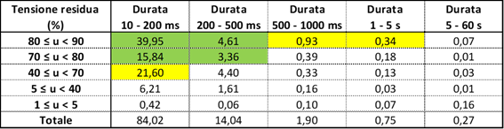
Tavola A2.17 – Numero medio di buchi di tensione sul totale delle semisbarre MT di
cabina primaria – 2017

Slide 22
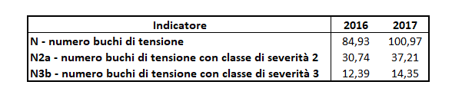
Tavola A2.18 – Numero medio di buchi di tensione per classe di severità sul totale
delle semisbarre MT di cabina primaria – anni 2016 e 2017

Slide 23
Appendice 3 – Focus sulla durata di interruzione negli ambiti in alta concentrazione 1/4

Slide 24
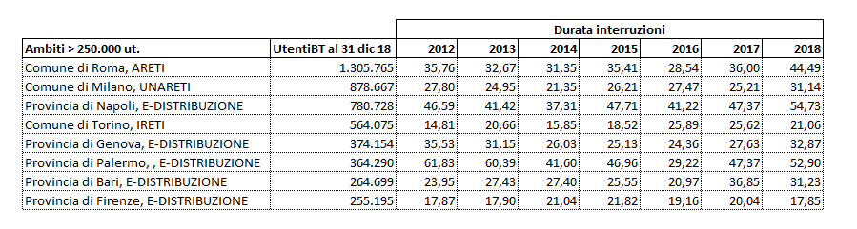
Appendice 3 – Focus sulla durata di interruzione negli ambiti in alta concentrazione 2/4

Slide 25
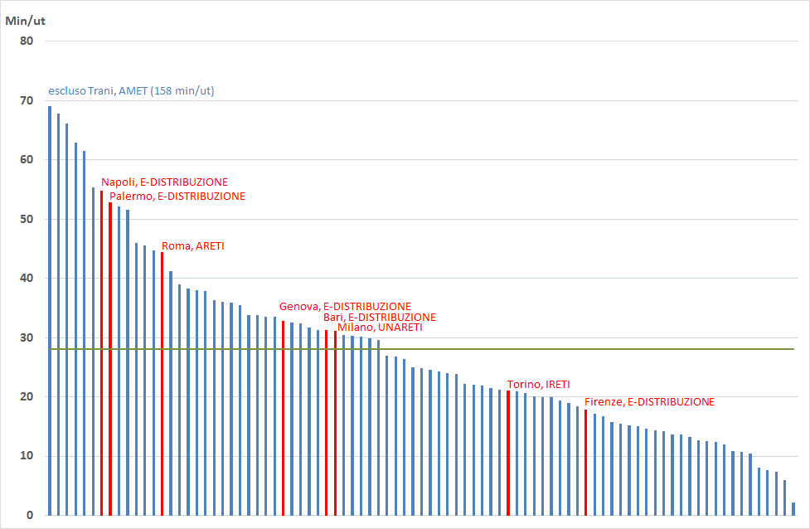
Appendice 3 – Focus sulla durata di interruzione negli ambiti in alta concentrazione 3/4

Slide 26
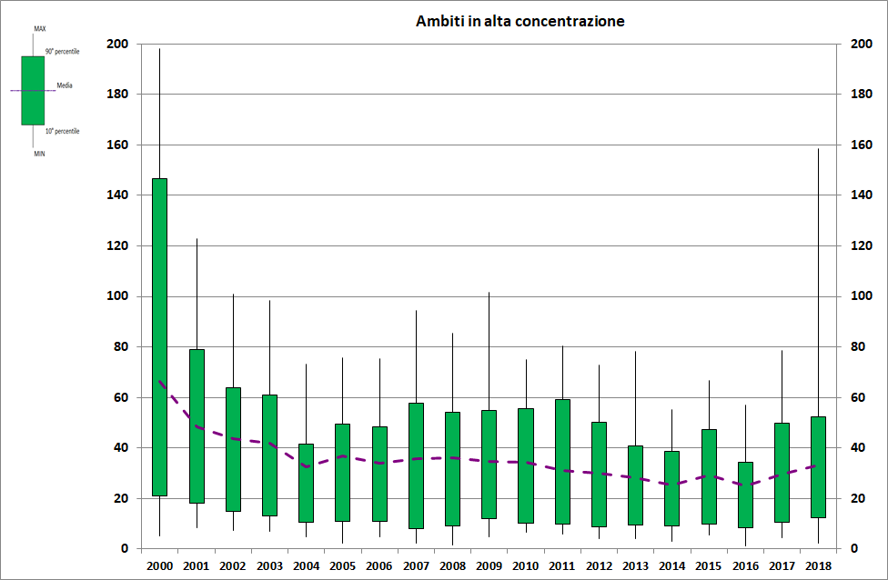
Appendice 3 – Focus sulla durata di interruzione negli ambiti in alta concentrazione 4/4

